Slide 1
第三章 多维随机变量及其概率分布
§1 二维随机变量
§2 二维离散型随机变量及其概率分布
§3 二维连续型随机变量及其概率密度
§4 条件分布
§5 二维随机变量的函数的分布
§6 n维随机变量

Slide 2
§1 二维随机变量
1.1 二维随机变量及其分布函数
例如 炮弹的弹着点的位置(X,Y)，就是一个二维随机变量.
例如 考察某幼儿园的儿童的身体发育情况，则儿童的身高H和体重W构成一个二维随机变量(H, W).

Slide 3
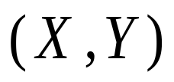
定义1.1 设随机试验E的样本空间为Ω，X和Y是定义在Ω上的两个随机变量，由它们构成的向量(X,Y)称为二维随机变量．
说明
(1)二维随机变量 可以看作是 xoy平面上的随机点的坐标，其取值在 xoy平面上.
(2)二维随机变量(X,Y)的性质不仅与X有关，与Y有关, 还依赖这两个随机变量的关系.

Slide 4
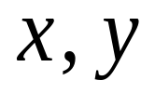
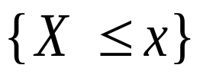
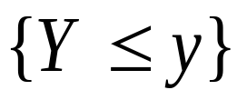
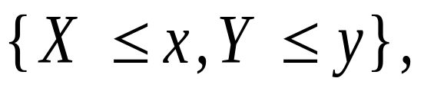
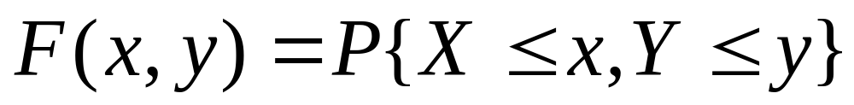
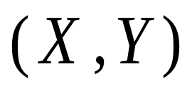
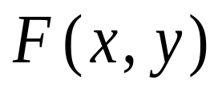
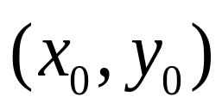





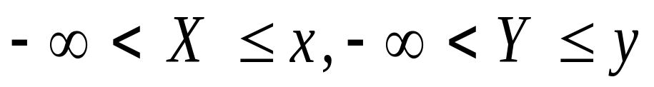
定义1.2 设(X,Y)为二维随机变量， 为任意实数，记事件 和 的积事件为
称二元函数
为二维随机变量 的分布函数，或称为X与Y的联合分布函数.
几何意义: 在点 处的值就是二维随机变量 的取值落在无界区域
内的概率．

Slide 5
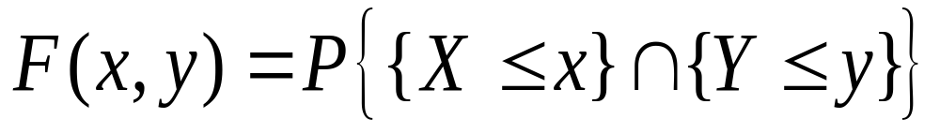
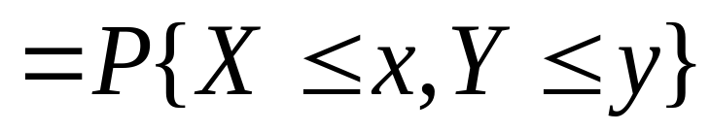
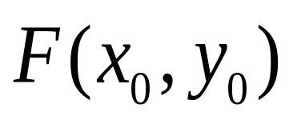
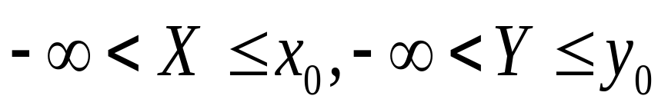
定义1.2 设(X,Y)为二维随机变量， 为任意实数，
称二元函数
为二维随机变量 的分布函数，或称为X与Y的联合分布函数.
几何意义: 就是二维随机变量的取值落在无界区域:
内的概率．

Slide 6
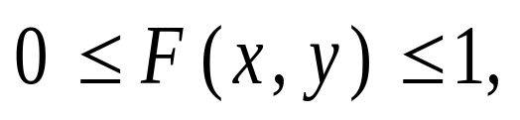
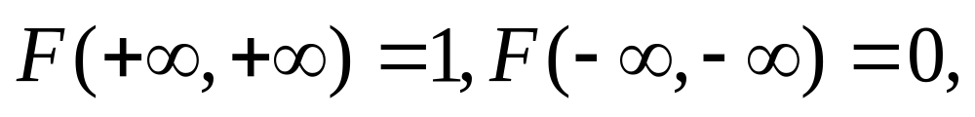
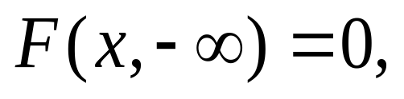
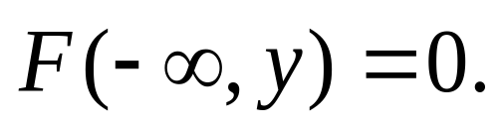
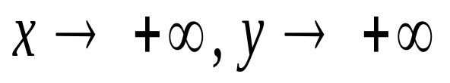
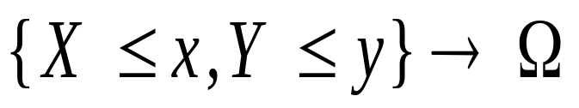
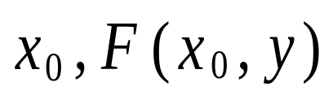
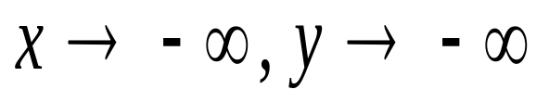
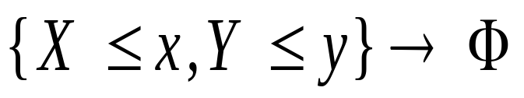
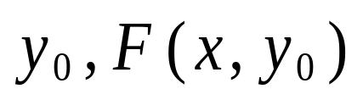
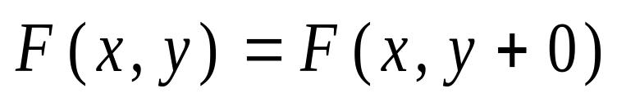
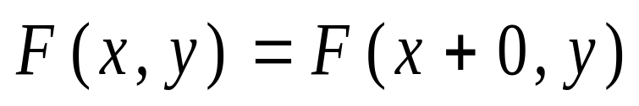
分布函数F(x,y)的性质
①
且
对任意固定x，
对任意固定y，
∵当
时,
②
任意固定
是y的单调不减函数;
∵当
时,
任意固定
是x的单调不减函数.
③
即F(x,y)关于y右连续;
即F(x,y)关于x右连续.

Slide 7
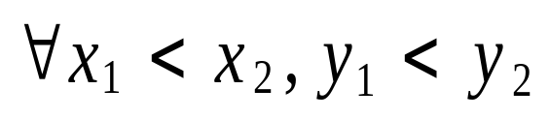
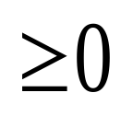
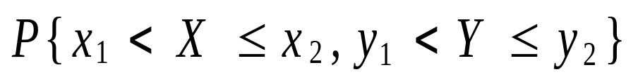


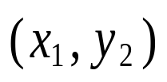


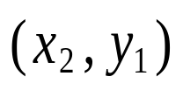





④
有
⑤
性质①-④是构成分布函数的充分必要条件.
性质⑤ 是利用分布函数计算概率的公式.

Slide 8
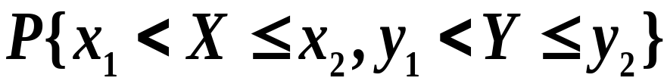
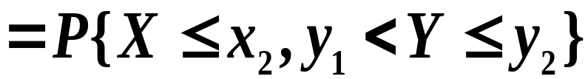
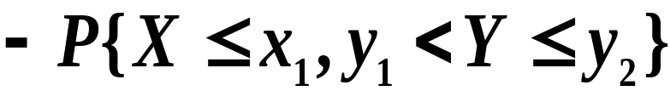
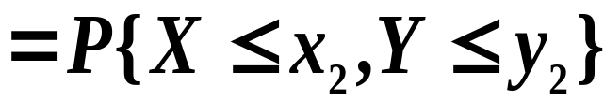
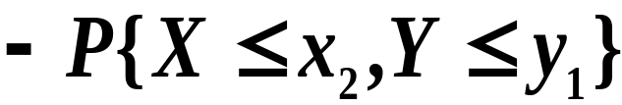
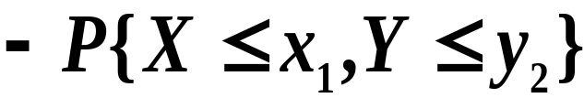
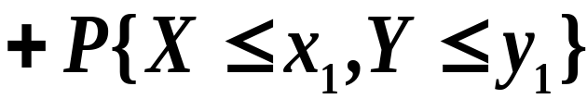

⑤证明

Slide 9
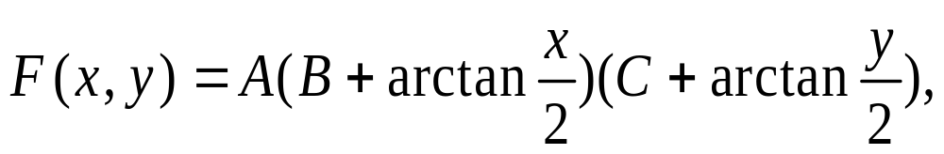

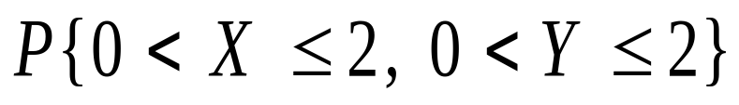
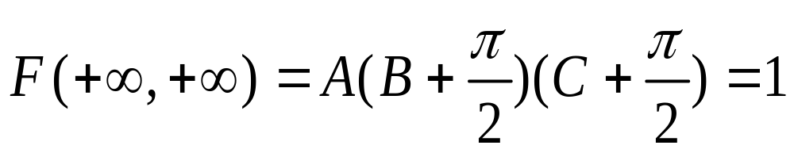
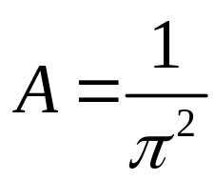
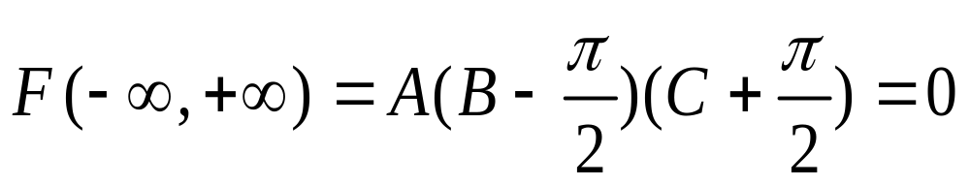
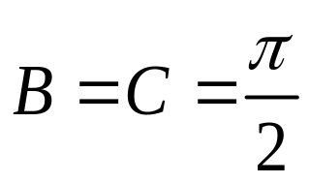
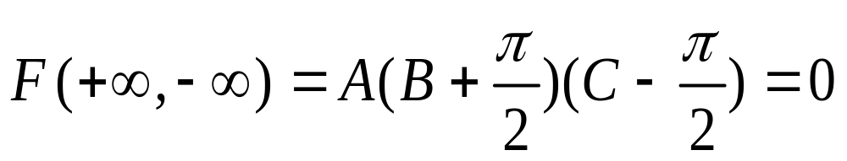
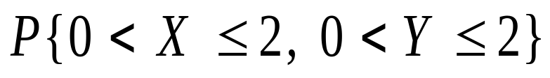
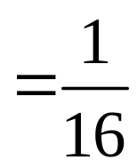
例1.1 设二维随机变量(X,Y)的分布函数为
其中A,B,C为常数，
(1)求A,B,C的值；
(2)求
解
（1）由分布函数的性质知
得
（2）

Slide 10
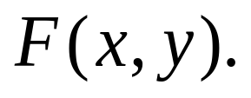
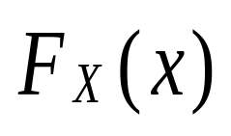
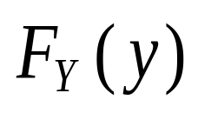









1.2 边缘分布
设二维随机变量(X,Y)的分布函数为
定义1.3 称X的分布函数 为二维随机变量(X,Y)关于X的边缘分布函数.
称Y的分布函数 为(X,Y)关于Y的边缘分布函数.
问题:
是什么关系？

Slide 11


(1) 的关系
关于X的边缘分布函数为
关于Y的边缘分布函数为
(2)二维随机变量(X,Y)的边缘分布函数完全由联合分布函数F(x,y)确定.
(3)但是, 一般地, 由边缘分布函数不能确定联合分布函数.

Slide 12







例1.2 设二维随机变量(X,Y)的分布函数为
其他
求(X,Y)关于X和关于Y的边缘分布函数.
解
关于X的边缘分布函数为
关于Y的边缘分布函数为

Slide 13










1.3 随机变量的独立性
事件A,B相互独立
定义1.4 若(X,Y)的分布函数为 ,关于 X,Y的边缘分布函数分别为 ,若
则称X 与Y 相互独立．
说明
(1)X与Y相互独立就是对
两事件
相互独立.
即

Slide 14
(2)X 与Y 相互独立,也就是一个随机变量取值的概率对另一个取值的概率没有影响.
(3)若X与Y相互独立，
确定
联合分布函数
边缘分布函数
若X与Y不相互独立，
确定
联合分布函数
边缘分布函数
(4)若X 与Y 相互独立,对任意连续函数h,g，则h(X)与g(Y)也相互独立.

Slide 15
§2 二维离散型随机变量及其概率分布
离散型(X,Y)
分布律
边缘分布律
独立性

Slide 16






2.1 二维离散型随机变量及其概率分布
定义2.1 若二维随机变量 所有可能取的值是有限对或可列无穷多对,则称 为二维离散型随机变量．
定义2.2 设二维离散型随机变量(X,Y)所有可能取值为
取值的概率为
--(*)
且满足
则称(*)式为(X,Y)的概率分布(分布律),也称为X和Y的联合概率分布(联合分布律).

Slide 17










离散型(X,Y)的概率分布可用表格表示:
或
Y y₁ y₂ y₃ . . .
x₁ p₁₁ p₁₂ p₁₃ . . .
x₂ p₂₁ p₂₂ p₂₃ . . .
x₃ p₃₁ p₃₂ p₃₃ . . .
X
. . .
. . .
. . .
. . .

Slide 18














例2.1 从装有3个黑球和2个白球的口袋中取球两次,每次任取一个,不放回.令
求(1)X与Y的联合分布律; (2)联合分布函数．
解(1)

Slide 19














于是(X,Y)的分布律为
Y
X 0 1
0 1 / 10 3 / 10
1 3 / 10 3 / 10
(2)求分布函数
当 时，
当 时，
当 时，
当 时，

Slide 20






当 时，
当 时，
当 时，
可求得(X,Y)的分布函数为

Slide 21




2.2 二维离散型随机变量的边缘分布
二维离散型随机变量(X,Y)中，随机变量
X的分布律称为(X,Y)关于X的边缘分布律，
Y的分布律称为(X,Y)关于Y的边缘分布律.
已知(X,Y)的分布律为
如何求边缘分布律？

Slide 22








记作
关于X的边缘
分布律
互不相容
关于Y的边缘
分布律

Slide 23


定义2.3 设二维离散型随机变量(X,Y)的分布律为
则① 关于X的边缘分布律为
② 关于Y的边缘分布律为
注意
(1)联合分布律可确定边缘分布律,反之不一定.
(2)边缘分布律都是一维随机变量的分布律.

Slide 24













例2.2 设(X，Y )的分布律为
求关于X、Y的边缘分布律．
解
即关于X 的边缘分布律为

Slide 25












即关于Y 的边缘分布律为
还可以更简单地

Slide 26

2.3 二维离散型随机变量的独立性
定理 设二维离散型随机变量(X,Y)，X与Y相互独立的充要条件是对任意的i, j, 都有
即
判断随机变量的独立性的方法:
(1)按定义判断
(2)从直观背景判断
例如 甲袋中有3红球2白球;乙袋中有4红球5白球.从甲乙两袋中各任取两球, 用 X、Y分别表示取到白球的个数, 问X与Y是否独立？

Slide 27








例2.3 设(X,Y)的分布律及边缘分布律为
问 是否独立？
解
不独立

Slide 28
例2.4 设两个随机变量X,Y相互独立，且
X
-1 0 1
Y
-1 1
P
0.2 0.3 0.5
P
0.4 0.6
求X,Y的联合分布律.
解
X
Y
-1 0 1
-1
1
0.08 0.12 0.2
0.4
0.12 0.18 0.3
0.6
0.2
0.3
0.5

Slide 29







例2.5
设 的分布律为
p_{·j} a+1/6 b+3/8
1 2 3
1 1/8 a 1/24
2 b 1/4 1/8
p_{i·} b+1/8 a+1/4 1/6
应满足的条件；
(2)若X,Y独立,求
解

Slide 30









(2)若X,Y相互独立,则

Slide 31
练习 P98 1, 2, 3,

